Slide 1
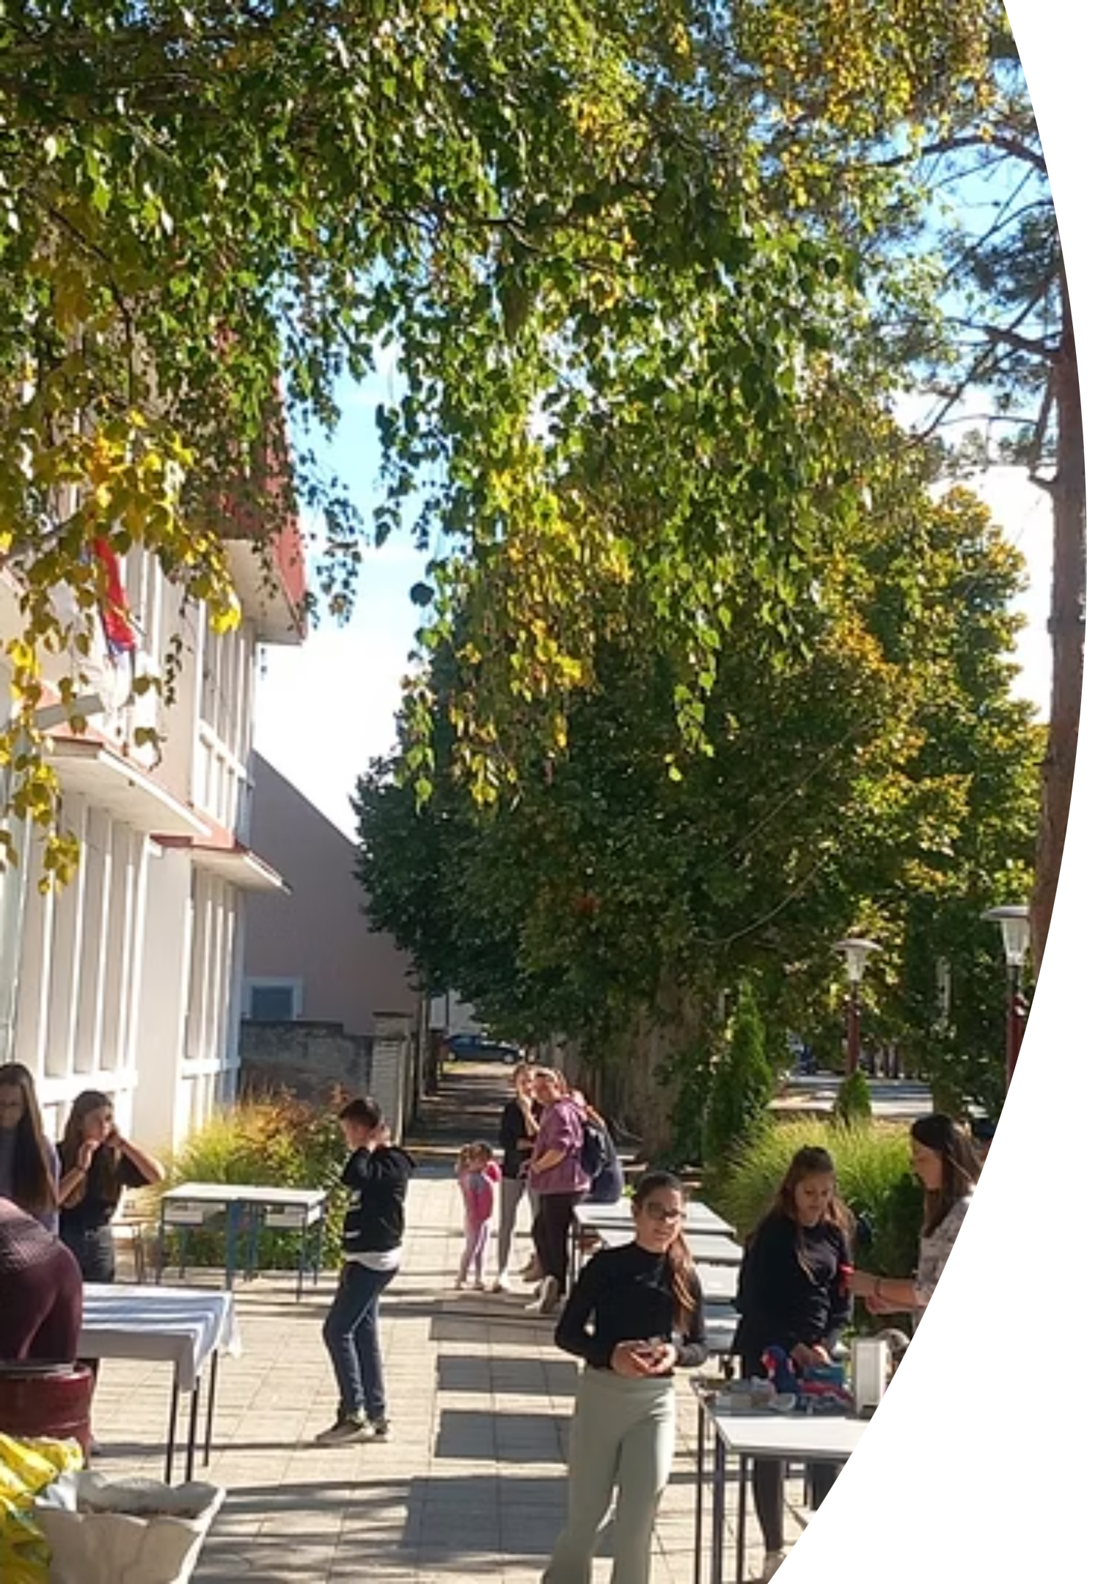
Преглед школске године 2025/2026
ОШ „Свети Сава" Плавна
Добродошли у школску годину која је донела нове изазове, лепе тренутке и вредне успехе. Ова презентација прати путовање наше школе од септембра 2025. до краја јуна 2026. године — кроз пројекте, активности, такмичења и заједницу која нас чини посебном. Основна школа „Свети Сава" у Плавни са поносом наставља своју мисију пружања квалитетног образовања и васпитања, градећи темеље за будућност наше деце и наше заједнице.
ШКОЛСКА ГОДИНА 2025/2026
ПЛАВНА, СРБИЈА

Slide 2

СЕПТЕМБАР – ОКТОБАР 2025.
Почетак године и прилагођавање
Свака школска година почиње с великим очекивањима и ентузијазмом. Септембар 2025. донео је први школски дан пун радости, нових лица и поновних сусрета. Седам првака је дошли са великим осмехом и још већим страхом, а старији ученици су са задовољством дочекали своје другаре. Директор школе, наставници и стручни сарадници приредили су свечани дочек за све ученике, са посебном пажњом посвећеном првацима и њиховим родитељима. Овај период поставља темељ за све активности које следе током целе године.
Организациони састанци
Прилагођавање првака
Родитељски састанци
Пре почетка наставе, одржани су састанци наставног већа и стручних органа. Дефинисани су планови рада, распоред часова и приоритети за ову школску годину. Посебна пажња посвећена је унапређењу наставних метода и дигитализацији образовног процеса. Наставници су прошли кроз детаљну анализу резултата претходне године и договорили заједничке циљеве за постизање бољих исхода учења.
Програм адаптације за ученике првог разреда трајао је две недеље, са скраћеним часовима и бројним креативним радионицама. Школски педагог пратио је сваког ученика појединачно, обезбеђујући глатку транзицију из вртића у школски систем. Родитељи су били укључени кроз посебне информативне састанке и радионице о томе како да подрже своју децу у овом важном периоду.
Октобар је обележен првим редовним родитељским састанцима по одељењима. Педагог је присуствовао сваком родитељском састанку и говорио о специфичностима појединих узраста и како превазићи проблеме у учењу уз сарадњу породице и наставника. Разговарало се о правилима понашања, начину оцењивања, распореду активности и очекивањима школе. Остварена је одлична сарадња између наставника и родитеља, што је кључни предуслов за успешан рад током целе године. Посебно је наглашена важност редовног праћења напредовања деце и отворене комуникације између школе и породице.

Slide 3
НОВЕМБАР – ДЕЦЕМБАР 2025.
Пројекти и креативност
Јесењи месеци донели су богат програм пројектне наставе и креативних радионица. Ученици су имали прилику да покажу своје таленте, развију тимски дух и науче да раде у групама. Кроз пројектну наставу, деца су повезала знања из различитих предмета и применила их у практичним ситуацијама. Наставници су одабрали теме које су блиске ученицима и подстакле њихову радозналост и креативно размишљање.
Литерарни и ликовни конкурси
Пројекти из природе и друштва
У оквиру обележавања Дана писмености и Светог Саве, организовани су литерарни и ликовни конкурси за све разреде. Ученици су писали саставе о свом селу, породици и школи, док су на ликовним радовима приказали зимске призоре и традиционалне мотиве. Најбољи радови изложени су у школској холу и послати на општинске и окружне смотре. Посебно смо поносни на учешће великог броја ученика и квалитет њихових радова, који су показали висок ниво креативности и емотивности. Велики допринос овоме је дакла и наша нова библиотекарка Маја која је кроз разне читалачке радионице остварила одличну сарадњу са ученицима и наставницима.
Ученици свих разреда радили су на пројектима из природе и друштва, биологије под називом „Моје место у свету". Истраживали су историју Плавне, географију региона и културне традиције нашег краја. Резултати су представљени кроз презентације, плакате и кратке филмове. Овај пројекат је посебно подстакао истраживачки дух и критичко размишљање код ученика, а многи су открили занимљиве чињенице о свом завичају које нису знали ни њихови родитељи.
Октобар, новембар и децембар
Месеци крунисани традиционалним приредбама за баке и деке, маскенбалом, јесењом и зимском пијацом и хуманитарним акцијама. . Ученици су припремали рецитале, песме и плесове, а школа се претворила у праву позорницу. Приредба је окупила родитеље, баке и деке, који су са поносом гледали своје малишане. Ово је један од најлепших тренутака школске године који сви памтимо са осмехом, а посебан утисак оставила је декорација коју су ученици сами израдили током ликовних радионица.

Slide 4
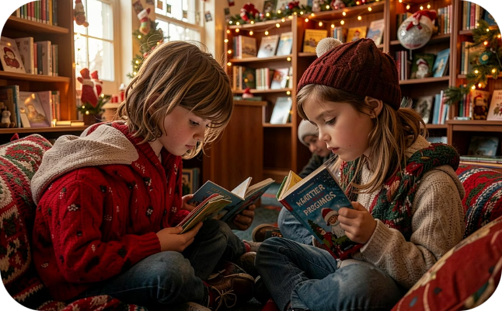
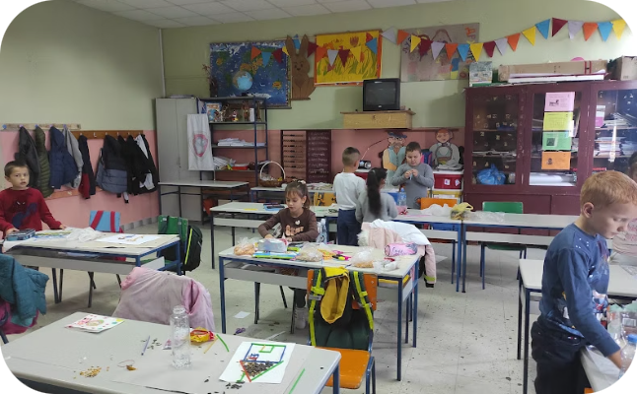
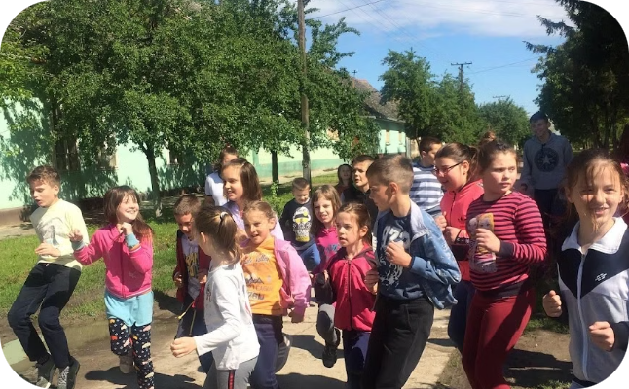
ЈАНУАР – ФЕБРУАР 2026.
Учење кроз игру и спорт
Зимски месеци донели су динамичан програм који је балансирао између интензивног учења и физичких активности. Школа је препознала важност физичког и менталног здравља ученика, па су спорту и игри посвећене посебне активности. Кроз различите спортске дисциплине и тимске игре, ученици су развијали дисциплину, фер-плеј и међусобно поверење, што су вредности које их прате и у школским клупама.
Зимски читалачки програм
Математичке игре и загонетке
Школска олимпијада
Школска библиотека организовала је зимски читалачки програм под називом „Читајмо гласно". Ученици су читали књиге по избору и водили дневнике читања. На крају програма, свако одељење је представило омиљену књигу кроз драматизацију или цртеж. Програм је оборио рекорд по броју прочитаних књига у односу на претходне године, а ученици су открили радост читања и важност развијања навике читања од малих ногу.
Наставници математике организовали су серију радионица „Математика кроз игру". Ученици су решавали логичке задатке, слагалице и математичке загонетке у тимовима. Овај приступ је значајно повећао мотивацију за учење математике и смањио страх од предмета код ученика који су имали потешкоћа. Посебно су се истакле радионице са математичким квизовима где су ученици такмичењем откривали лепоту бројева и рачунања.
У јануару је одржана школска олимпијада за ученике од трећег до осмог разреда. Такмичење је обухватало атлетику, одбојку, фудбал и стони тенис. Ученици су се такмичили у мешовитим тимовима, што је подстакло сарадњу између различитих одељења. Победници су добили дипломе и симболичне награде, а сви учесници су добили сертификате о учешћу. Олимпијада је показала да свако дете има свој таленат и да је учешће важније од победе.

Slide 5
МАРТ – АПРИЛ 2026.
Еколошка свест и заједница
Пролеће је у нашој школи увек било период буђења — не само природе, већ и свести о одговорности према животној средини. Март и април 2026. донели су богате еколошке активности и пројекте који су ученике повезали са локалном заједницом и природом која их окружује. Кроз практичне активности, ученици су научили да брину о свом окружењу и разумели важност одрживог развоја за будућност наше планете.
Пројекат "Дигидема" и Пријатеља деце Србије
Међународни дан планете Земље
У сарадњи са локалном самоуправом, ученици су организовали акцију чишћења школског дворишта и околних улица. Посађено је преко 50 куглица у акцији "Баци нешто лепо", а ученици су сами осмислили и направили табле са еколошким порукама. Овај пројекат је показао да и мала деца могу да направе велику разлику у својој заједници. Акција је окупила велики број ученика, наставника и родитеља, што је потврдило снагу заједничког деловања. Истакнут је значај пчела за будућност и опстанак планете.
22. априла, на Међународни дан планете Земље, школа је организовала целодневни програм посвећен екологији. Одржане су предавања, радионице, изложбе ученичких радова и еколошка квиз такмичења. Посебно је занимљива била изложба „Уметност од отпадака", где су ученици од рециклираних материјала правили уметничка дела. Догађај је окупио и представнике локалне власти, који су подржали иницијативе школе и најавили даљу сарадњу на еколошким пројектима.
Посета природи
Радионице о рециклажи
Ученици нижих разреда организовали су излет до оближње шуме и реке, где су под вођством наставника природе и биологије проучавали биљни и животињски свет. Свако дете је добило „истраживачку свеску" у којој је бележило запажања. Ова активност је подстакла љубав према природи и развила посматрачке способности код најмлађих ученика, који су са одушевљењем откривали тајне природе у свом непосредном окружењу.
Стручни сарадник у сарадњи са наставницом Маријом Стефановић, учитељима одржали су серију радионица о рециклажи и одрживом начину живота. Ученици су учили како да раздвајају отпад, шта се може рециклирати и како да смање свој еколошки отисак. Направљене су и „еко-кутије" за свако одељење, које су ученици украсили и користе свакодневно у школи. Деца су са великим ентузијазмом прихватила нове навике и постала прави амбасадори рециклаже у својим породицама.

Slide 6
МАЈ – ЈУН 2026.
Завршне активности и свечаности
Завршетак школске године увек доноси мешавину емоција — радости због успеха, туге због растанка и узбуђења због предстојећег распуста. Мај и јун 2026. били су испуњени завршним активностима, свечаностима и тренуцима које ћемо дуго памтити. Овај период је крунисао све напоре уложене током целе године и пружио прилику да се прославе достигнућа сваког ученика.
Мај — Завршна такмичења
1
Одржана су завршна школска такмичења из српског језика, математике и енглеског језика. Ученици осмог разреда припремали су се за завршни испит, док су млађи ученици учествовали у интерним такмичењима. Резултати су показали значајан напредак у односу на претходне године, а наставници су са задовољством констатовали да су уложени напори донели видљиве резултате.
2
Крај маја — Излети и екскурзије
Традиционални школски излети организовани су за све разреде. Млађи ученици посетили су Тршић, док су старији имали екскурзију до Опленца. Ови излети су били прилика за дружење ван школских клупа и стварање успомена које трају. Ученици су са одушевљењем делили своја искуства и фотографије, а наставници су истакли да су овакви догађаји незаменљиви за изградњу тимског духа.
Средина јуна — Приредба за родитеље
3
Последња школска приредба окупила је све ученике и њихове родитеље. Приказани су резултати пројеката, изведене су песме и рецитали, а најбољи ученички радови изложени су у школском холу. Ова приредба је била посебна јер је сумирала све активности целе године и показала колико наша деца напредовала током школовања.
4
Крај јуна — Свечана додела диплома
Школска година званично је завршена свечаном доделом диплома и захвалница ученицима, наставницима и сарадницима који су посебно допринели раду школе. Генерација осмака, наших осам дивних ђака: Милица, Лана, Карла, Тодора, Хелена, Стефан, Дамјан и Слађан испраћени су са посебним емоцијама — уз жеље за срећан наставак школовања и успешну будућност. Овај тренутак је био емотиван за све присутне, а посебно за наставнике који су пратили раст и развој својих ученика током година.

Slide 7
ТАКМИЧЕЊА И ПРИЗНАЊА
Успеси наших ученика
Школска година 2025/2026. донела је низ запажених успеха на различитим такмичењима — од општинских до републичких нивоа. Наши ученици су показали изузетно знање, таленат и посвећеност, а наставници су са поносом пратили њихов напредак. Свако признање је резултат заједничког рада ученика, наставника и родитеља, и доказ да улагање у квалитетно образовање доноси видљиве резултате.
око 20
око 10
Ученика на такмичењима
Освојених награда
Укупан број ученика који су учествовали на школским, општинским и окружним такмичењима током целе године
Број диплома и признања освојених на различитим нивоима такмичења — од општинског до републичког
1
12
Републичка признања
Пројеката реализовано
Филип Ковач ученик седмог разреда се пласирао на републичко такмичење и остварио запажене резултате у конкуренцији cele Србије
Број успешних пројеката реализованих током године у оквиру пројектне наставе и ваннаставних активности
Предметна такмичења
Спортска и креативна такмичења
На општинском такмичењу из свих области били смо најбољи у општини Бач. Из српског језика, ученица шестог разреда освојила је друго место на окружном нивоу без пролаза на републички. . На такмичењу из енглеског језика, два ученика наше школе су били на окружном такмичењу. . Ови резултати су посебно значајни јер показују константан напредак у квалитету наставе и посвећености ученика.
Школска одбојкашка екипа освојила је друго место на општинској школској олимпијади. Литерарни рад ученице петог разреда објављен је у хрватском часопису. Посебно смо поносни на тимски дух који су ученици показали на свим такмичењима и чињеницу да су сваки успех поделили са својим другарима и наставницима.

Slide 8




ИНОВАЦИЈЕ У НАСТАВИ
Интерактивни приступ настави: Методе и иновације
Наставници ОШ „Свети Сава" Плавна континуирано раде на усавршавању својих метода рада и увођењу савремених приступа настави. Током школске 2025/2026. године, посебан акценат стављен је на интерактивне методе које подстичу активну улогу ученика у процесу учења. Циљ је био да се настава приближи савременим образовним стандардима и да ученици буду активни учесници, а не само пасивни примаоци знања.
Тимски рад и пројектна настава
Дигитална учионица
Сви наставници су током године реализовали бар један пројекат у оквиру пројектне наставе. Ученици су радили у малим групама, додељивали су улоге, истраживали теме и на крају представљали резултате пред одељењем. Овај приступ развија критичко размишљање, комуникационе вештине и одговорност према заједничком раду. Наставници су истакли да су ученици који су учествовали у пројектима показали боље разумевање градива и већу самосталност у раду.
Увођењем паметних табلي и пројектора у све учионице, настава је постала интерактивнија и занимљивија. Наставници користе дигиталне материјале, едукативне апликације и онлајн платформе за вежбање. Ученици имају приступ дигиталној библиотеци и могу да раде задатке и код куће. Посебно је успешна била примена интерактивних квизова и образовних игара које су значајно повећале мотивацију ученика за учење.
Стручно усавршавање наставника
Диференцирана настава
Током године, наставници су учествовали на семинарима и обукама из области дигиталних вештина, инклузивног образовања и савремених метода наставе. Завршена је обука за коришћење образовних платформи, а троје наставника стекла је сертификат за менторски рад. Ова улагања у стручно усавршавање директно се одражавају на квалитет наставе и задовољство ученика и родитеља.
Наставници су примењивали принципе диференциране наставе, прилагођавајући задатке и методе рада индивидуалним потребама ученика. Ученици који су имали потешкоћа добијали су додатну подршку, док су напреднији ученици добијали изазовније задатке. Овај приступ је значајно смањио разлике у постигнућима и повећао самопоуздање свих ученика. Посебно су се истакле индивидуалне консултације које су наставници организовали ван редовне наставе.

Slide 9

ЗАЈЕДНИЦА
Улога родитеља и локалне заједнице
Успех школе није могућ без активне подршке родитеља и локалне заједнице. ОШ „Свети Сава" Плавна изградила је снажне везе са породицама ученика и локалним институцијама, стварајући мрежу подршке која окружује сваког ученика. Заједнички напори школе, породице и заједнице чине основу за квалитетно васпитање и образовање наше деце.
Савет родитеља
Сарадња са локалном самоуправом
Волонтери и удружења
Савет родитеља школе састајао се редовно током целе године и активно учествовао у доношењу важних одлука. Родитељи су дали значајан допринос у организацији школских манифестација, прикупљању средстава за опремање школе и организовању додатних активности за ученике. Посебно су се истакли у организацији хуманитарних акција и подршци ученицима из социјално угрожених породица, показавши праву солидарност и бригу за целу школску заједницу.
Током године, школа је угостила волонтере из различитих удружења — безбедоносних, еколошких, културних и хуманитарних организација. Они су одржавали радионице, предавања и радили са ученицима на пројектима од друштвеног значаја. Ова сарадња је проширила видике ученика и показала им да учење не престаје на излазу из учионице. Посебно су значајне биле радионице о здравом начину живота и превенцији, које су водили стручњаци из локалних организација.
Школа је остварила одличну сарадњу са Општином и месном заједницом. Локална самоуправа подржала је реконструкцију школског дворишта, набавку новог спортског реквизита и опреме за дигиталну учионицу. Представници општине редовно су присуствовали школским манифестацијама и пружали подршку иницијативама школе. Ова сарадња је показала да локална заједница препознаје важност улагања у образовање и да школа има снажног партнера у општинским структурама.
Школа „Свети Сава" Плавна позива све родитеље и заинтересоване грађане да се укључе у рад Савета родитеља и волонтерских програма. Заједно градимо бољу будућност за нашу децу!

Slide 10

ЗАКЉУЧАК
Закључак и поглед у будућност
Школска 2025/2026. година остаће упамћена по богатом програму, запаженим успесима и још чвршћим везама између школе, породице и заједнице. Од првог школског дана у септембру до последњег звона у јуну, сваки дан донео је нове прилике за учење, раст и заједничко стварање. Ова година је показала да мала школа може да постигне велике резултате када постоји заједничка визија, посвећеност и љубав према деци.
🏆 Шта смо постигли
🌱 Шта нас чека
Реализовали смо преко 12 пројеката, освојили 18 награда на такмичењима, укључили више од четвртине ученика у ваннаставне активности и изградили чврсту мрежу сарадње са родитељима и локалном заједницом. Увели смо дигиталне алате у наставу, обновили школско двориште, обновили спортске реквизите и остварили најбоље резултате на такмичењима у последњих пет година на општинском, окружном, а од ове године на републичком нивоу. . Сваки од ових резултата је доказ да заједнички рад и посвећеност доносе конкретне и мерљиве успехе.
За школску 2026/2027. планирамо даље унапређење дигиталне инфраструктуре, проширење програма ваннаставних активности и јачање сарадње са другим школама у региону. Желимо да покренемо програм размене ученика, да унапредимо рад са даровитим ученицима и да још више укључимо родитеље у свакодневни живот школе. Наша визија је школа која је центар заједнице — место где свако дете осећа припадност и где се подстиче његов пун потенцијал.
„Школа није зграда — школа су људи. А људи су они који верују у бољу сутрашњицу."
— Колектив ОШ „Свети Сава" Плавна
Хвала свим ученицима, наставницима, родитељима и сарадницима који су учинили ову школску годину посебном. Видимо се у септембру 2027. са новим идејама, новом енергијом и истом љубављу према нашој школи и нашој деци. Срећан распуст свима!

